Slide 1
ЛЕПКА
«Поделки из соленого
теста»

Slide 2
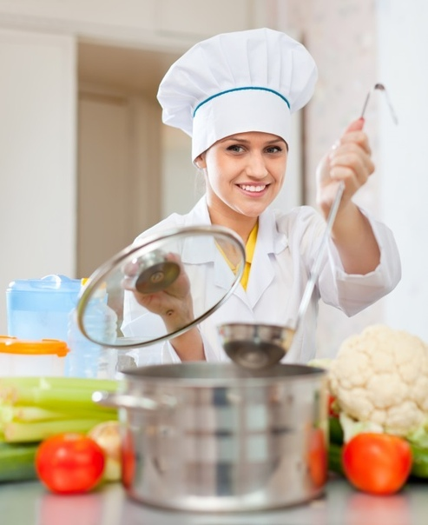
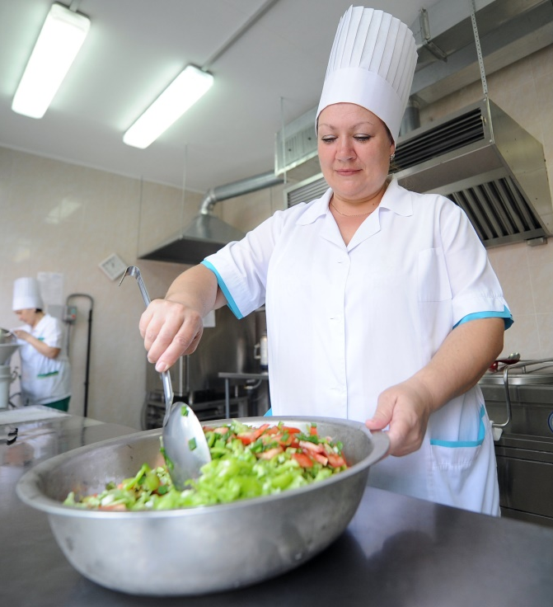
Прежде чем мы с вами будем лепить, надо познакомить детей с профессией, которая связана с хлебом и выпечкой. Вот с этого то мы и начнем.
Знакомство с профессией кондитер и пекарь.
Спросите ребенка, знает ли он, откуда берутся булочки в магазине? Кто их печет? Скорее всего, ребенок ответит, что печет булочки повар. Исправьте его. Этот человек по профессии – пекарь. А кто делает пироженки и торты? Это кондитер.
Спросите у ребенка что готовит повар?
Повар готовит кашу, салаты, второе, компот, котлеты…)

Slide 3
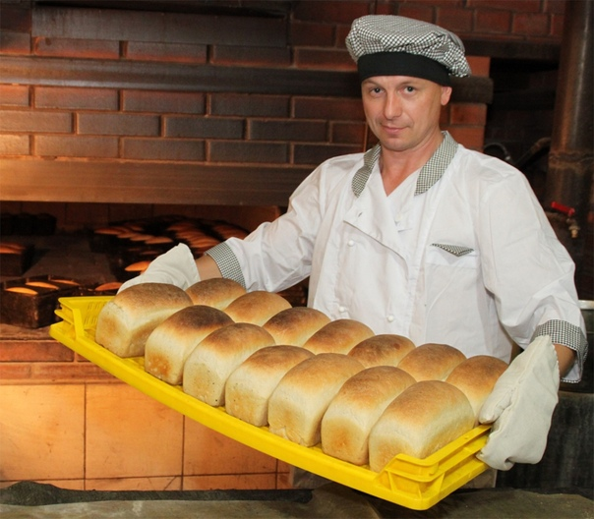
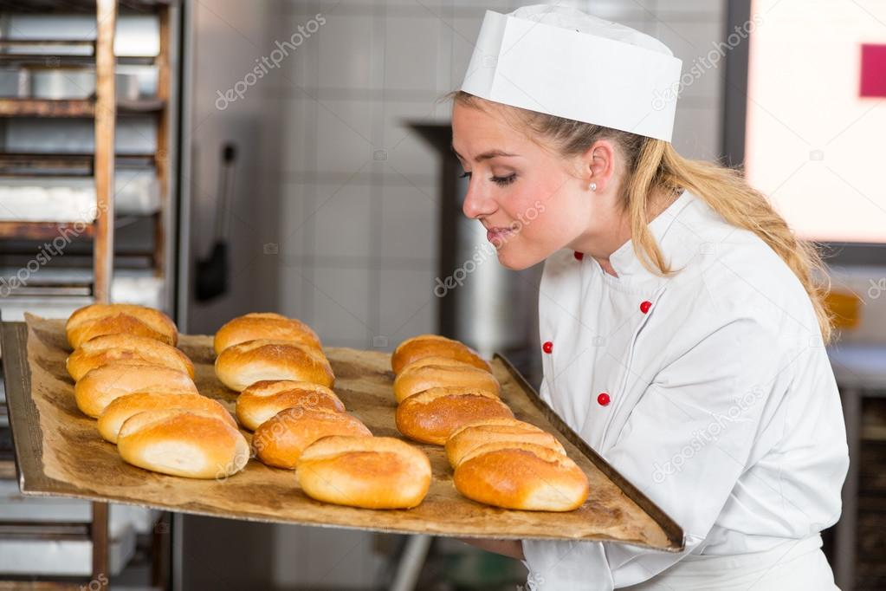
Спросите у ребенка что готовит пекарь?
Пекарь печет булочки, плюшки, пироги, хлеб, рогалики и т.д.

Slide 4
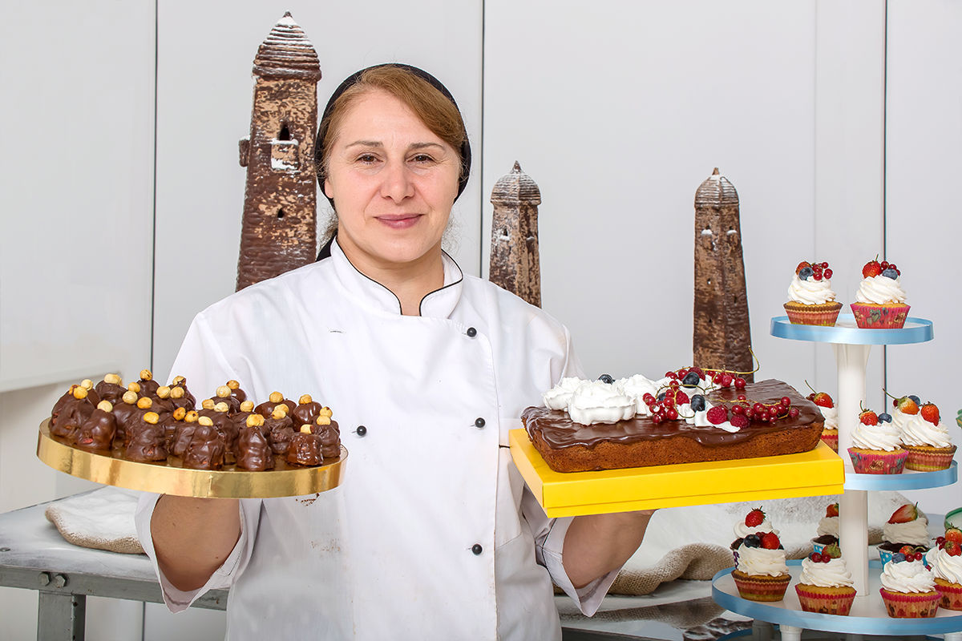
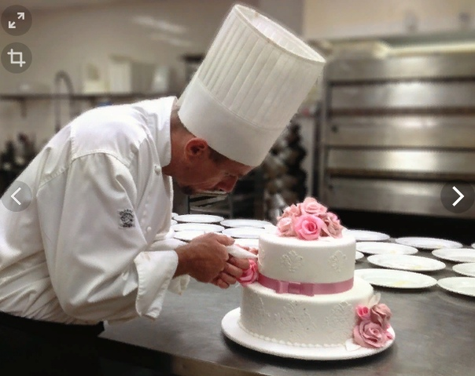
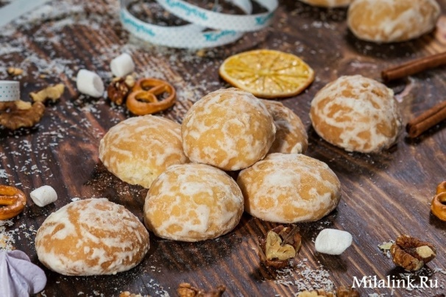
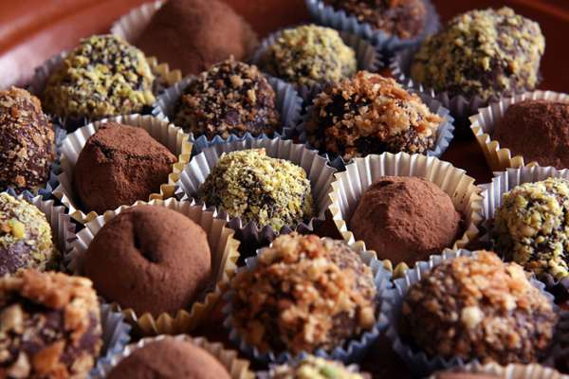
Спросите у ребенка что готовит кулинар?
Кондитер готовит печенье, пряники, торты, пирожные, конфеты.

Slide 5
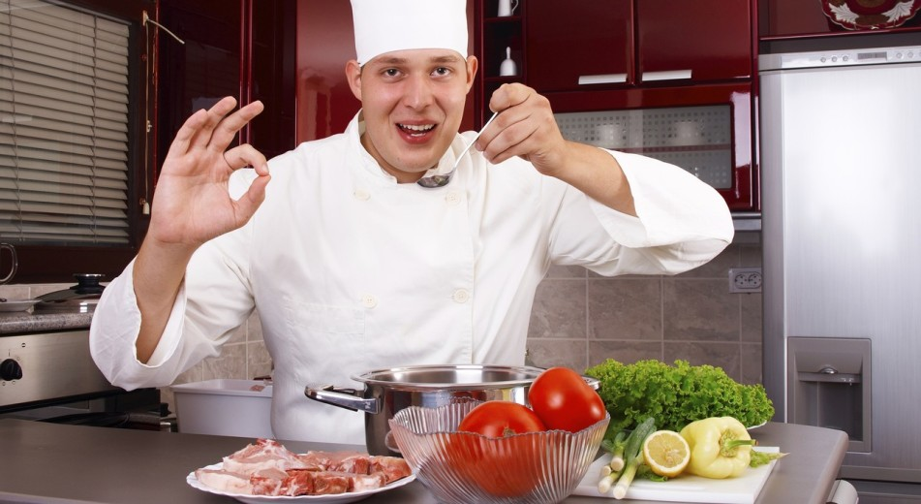
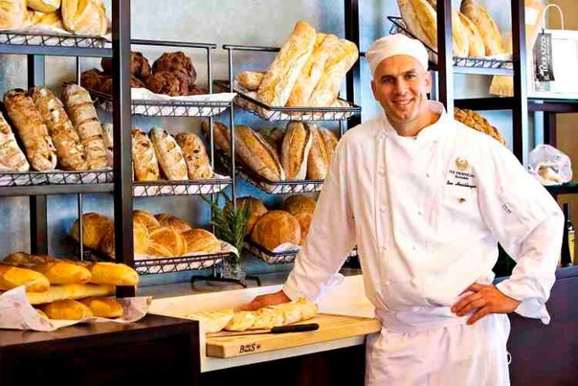
Задание. Найди на картинке повара, кондитера и пекаря.
Картинка № 1
Картинка № 2
Картинка № 3

Slide 6
Пекарь и кондитер это немного разные профессии, хотя и связаны между собой одним и тем же делом. Пекарь – это мастер, занимающийся выпечкой хлебобулочных изделий. Кондитер – это мастер по изготовлению кондитерских изделий (печенье, пирожные, конфеты).
Повар — человек, профессией которого является приготовление пищи.
Сейчас мы с вами поиграем. Выберите профессию, кем вы хотите быть пекарем или кондитером? Попробуем вылепить из соленого теста различные хлебобулочные или кондитерские изделия.

Slide 7
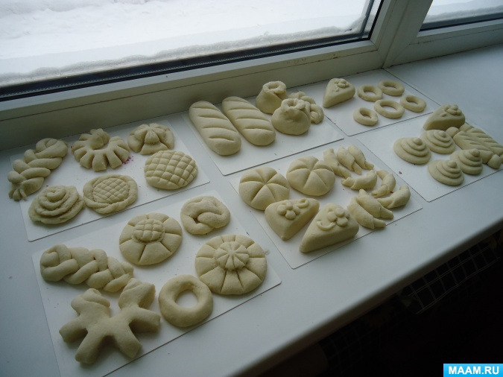
ОБРАЗЦЫ
Можно воспользоваться образцами, а можно вылепить, что-то свое.
Рецепт соленного теста найдете ниже.

Slide 8
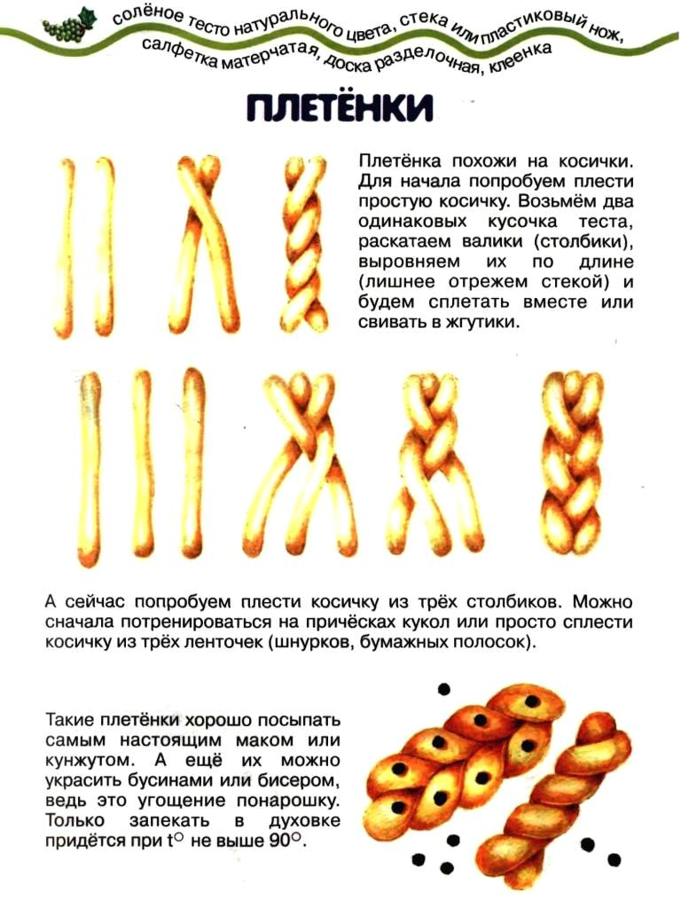

Slide 9
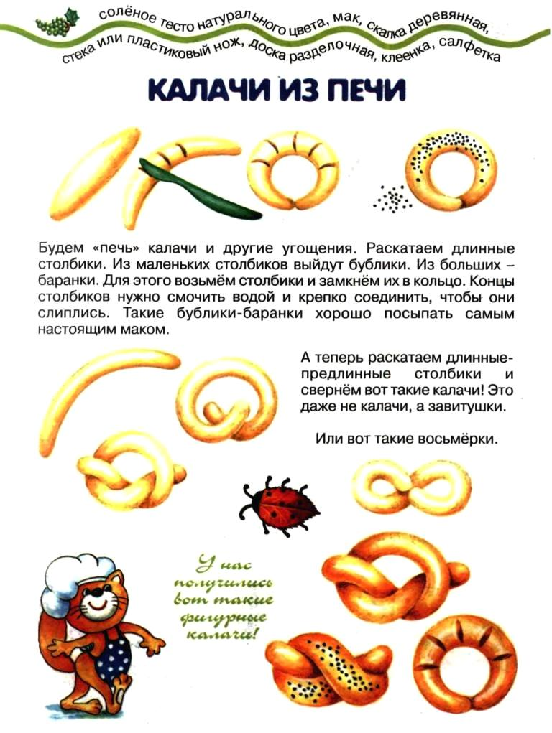
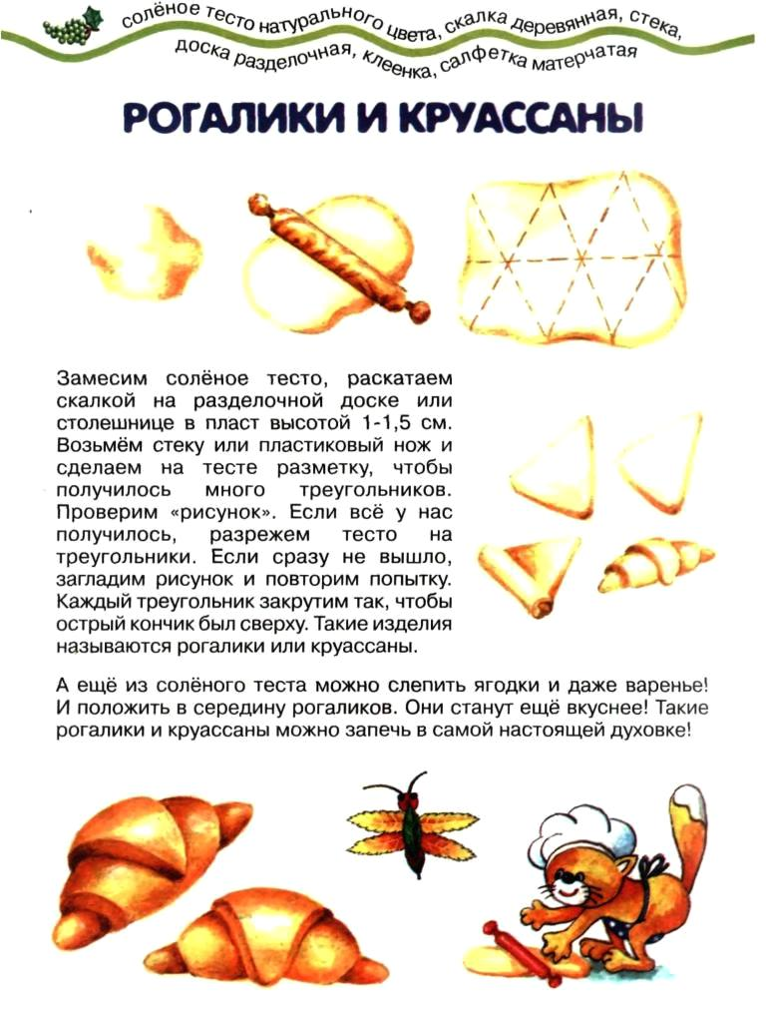

Slide 11
КАК СДЕЛАТЬ СОЛЕНОЕ ТЕСТО Рецептов такого теста множество, и чтобы сделать пластичную массу своими руками, выберете подходящий, но сначала ознакомьтесь с некоторыми уточнениями: мука — без добавок (не «блинная»); соль – мелкая, «Экстра» (не каменная, не йодированная); если тесто будет цветное, его нужно в процессе поделить на части; красители — сок свеклы, шпината, малины, черники, сухие пищевые красители, гуашь.
РЕЦЕПТ ПРОСТОГО И ЦВЕТНОГО ТЕСТА Ингредиенты для простого теста: 200 гр. муки; 200 гр. соли; 125 мл ледяной воды. Приготовление: Смешиваем в просторной миске муку с солью. Вводим воду небольшими порциями, вымешивая тесто до однородного состояния. Кладем в пакет, убираем на полчаса в холодильник «отдохнуть». Ингредиенты для цветного теста: мука — 300 гр.; соль — 300 гр.; холодная вода — 200 мл; подсолнечное масло — 1 ст. ложка; красители.

Slide 12
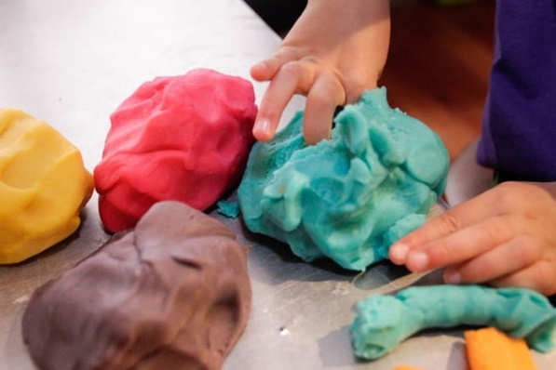
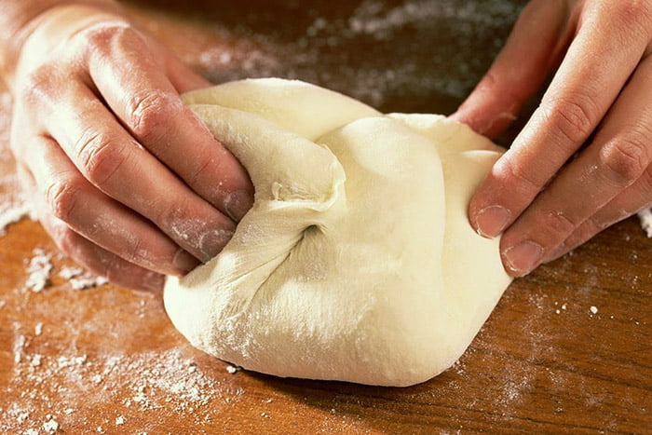
Если краситель жидкий: муку смешиваем с солью; добавляем растительное масло; вводим воду порциями, замешиваем пластичное тесто; делим массу на несколько частей и вмешиваем краситель в каждую часть, вымешиваем до получения однородного цвета; убираем в холодильник на 30 минут.
Если краситель сухой: делим все ингредиенты на равные части; каждый краситель нужно растворить примерно в 1-2 столовых ложках воды от общего объема; смешиваем муку, соль, масло, добавляем воду и краситель, тщательно вымешиваем; проделываем это с каждым цветом; убираем в пакет и кладем на полчаса в холодильник.
МАЛЕНЬКИЕ ХИТРОСТИ Опытные хозяйки знают, что чем пластичнее тесто, тем более изящные получаются поделки. Для этого в массу добавляют растительное масло. Его можно заменить кремом для рук в том же количестве. Для тонких деталей можно сделать особое тесто, если добавить немного крахмала или обойного клея: 1-2 ст. ложки в сухом виде смешать с водой и добавить в смесь муки с солью. Тесто хранится в холодильнике 1-2 недели.

Slide 13
КАК СУШИТЬ ПОДЕЛКИ ИЗ ТЕСТА Каждую готовую поделку нужно просушить. От способа сушки зависит, сколько времени потребуется. Есть несколько вариантов сушки, выбирайте удобный исходя из размера изделия или наличия времени.
Выбираем способ сушки изделий:
Сушка на воздухе на плоской поверхности. Ждать результата придется долго, на 1 мм толщины поделки уходит день. В местах соприкосновения теста с поверхностью могут появиться углубления, а переворачивать поделку иногда нельзя. Такой вариант подходит для маленьких плоских изделий.
Сушка на батарее отопления. Этот способ возможен только в отопительный сезон. Сушка на батарее занимает меньше времени, чем на воздухе. Процесс занимает от 1 до 2 дней, зависит от толщины изделия.
Запекание в духовке — относительно быстрый способ, подходит для больших изделий. Сушить поделку нужно на противне. При резких перепадах температуры в духовке изделие может потрескаться, поэтому начинать сушить надо с открытой дверцей, постепенно увеличивая температуру: при 50 градусах — 1 час с открытой дверцей; далее при 75 градусах — 1 час, дверца закрыта до окончания сушки; далее при 100-120 градусах — 1 час; завершаем сушку при 150 градусов – 30 минут; открываем дверцу и оставляем изделие остывать.
После сушки изделия можно раскрасить.

